Slide 1
IMAGE TA MARQUE
AVEC AFFINITY DESIGNER

Slide 2
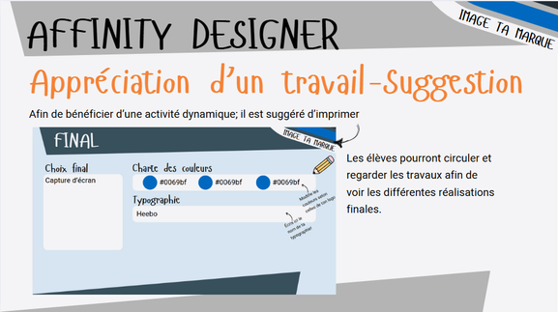
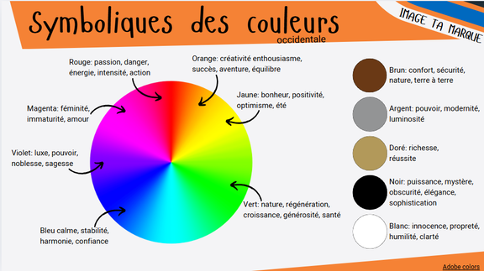
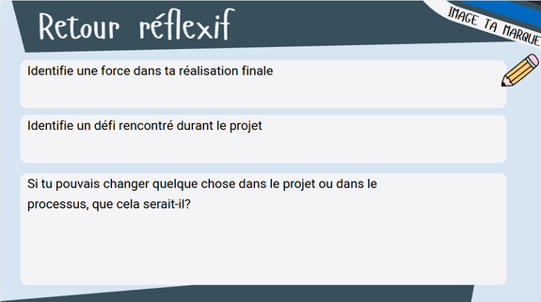
Comment utiliser ce document?
IMAGE TA MARQUE
Votre guide tout en un pour le projet
En gris
En orangé
En bleu
Suggestions pour la personne enseignante
Présentation à donner en classe
Partie à remplir pour les élèves

Slide 3
Propositions de procédure
IMAGE TA MARQUE
Document de travail pour les élèves
Afin de distribuer le document aux élèves, il est suggéré d’utiliser le «lien du Modèle Canva» et de le remettre via la plateforme de votre choix, toutefois, assurez-vous d’avoir retiré les pages en gris qui vous sont destinées uniquement. (procédure page suivante)
Le document fera état de la démarche de création et sera donc comptabilisé dans la note finale par le biais de la grille de correction.

Slide 4
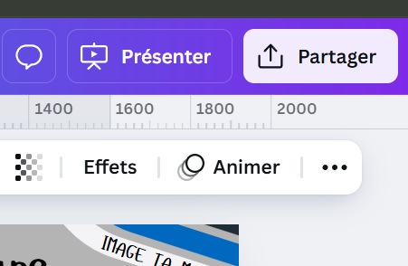
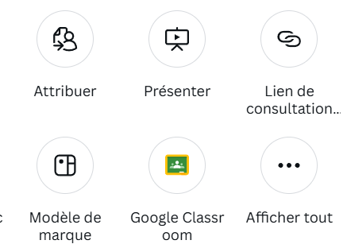
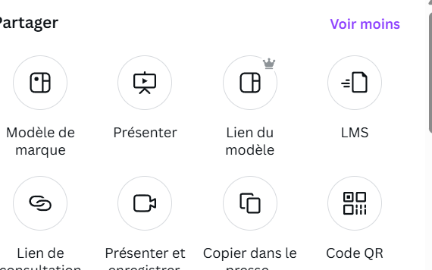

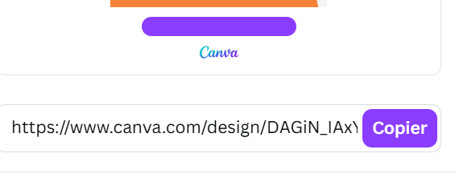
Propositions de procédure
IMAGE TA MARQUE
Remettre en tant que Modèle Canva
Partager selon la plateforme utilisée en classe.

Slide 5


Document de présentation et cahier de travail
IMAGE TA MARQUE
Les pages contenants un sont dans le document afin que tu les remplisses
Renomme tout de suite le document avec ton prénom, nom de famille_image ta marque
ex:

Slide 6
Propositions de procédure
IMAGE TA MARQUE
Rendre le cahier de travail
Il est suggéré de demander aux élèves de le rendre DÈS la création de leur copie (nous ne vous conseillons pas par le biais de Canva puisque l’accès de l’élève sera verrouillé.) De ce fait, l’oubli de remise est évité et la personne enseignante peut valider la progression de ses élèves en temps réel.

Slide 7
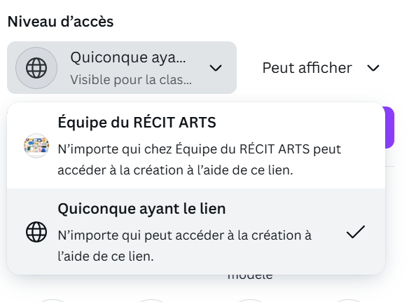
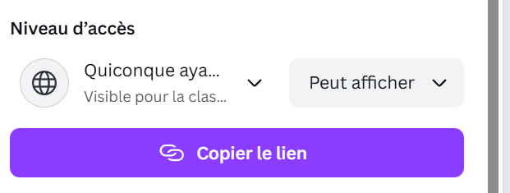
Rendre ton document
IMAGE TA MARQUE
Comment rendre le cahier de travail?
Via un lien

Slide 8
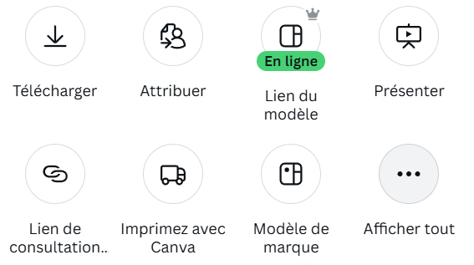
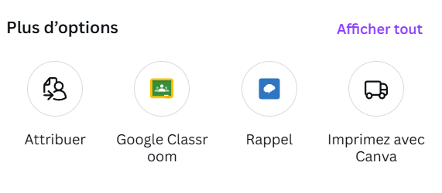

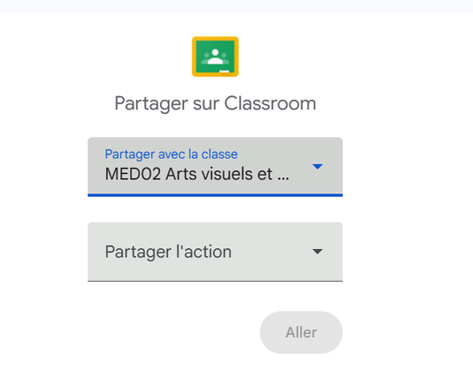
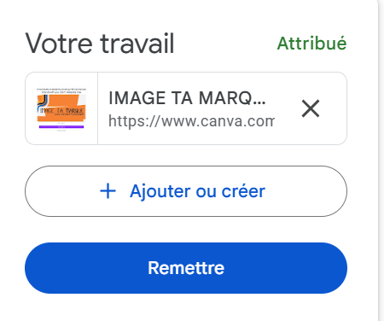
Rendre ton document
IMAGE TA MARQUE
Comment rendre le cahier de travail?
Via Classroom
Sélectionner le bon devoir

Slide 9
IMAGE TA MARQUE
IMAGE TA MARQUE
Une brève incursion dans le monde du design graphique
Justifier ses choix graphiques en expliquant comment le logo représente l’identité et les valeurs de l’entreprise fictive.
Développer une démarche de conception visuelle en utilisant un logiciel de dessin vectoriel pour créer un logo original et cohérent.

Slide 10

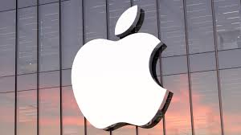

TRIALOGUE CULTUREL
IMAGE TA MARQUE
Culture des jeunes
Culture internationale
Culture québécoise

Slide 11
Logo et etc.
IMAGE TA MARQUE
Dans le monde du graphisme, l’image de la marque va comprendre tout visuel qui représente la marque, couleurs, typo, etc.
Ceux-ci sont encadrés par des normes Graphiques.
ex: Normes graphiques du RÉCIT

Slide 12
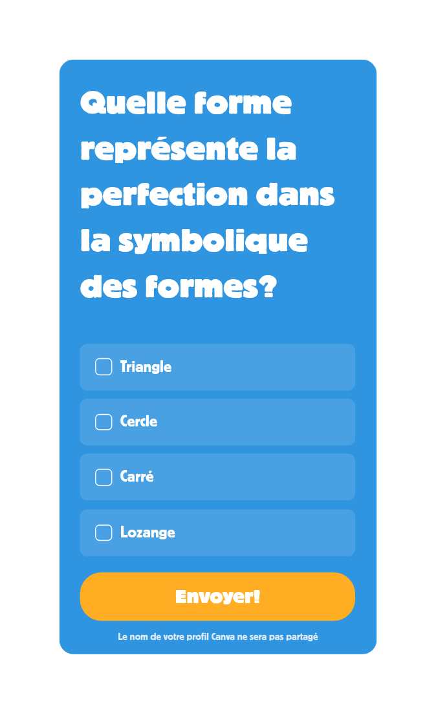
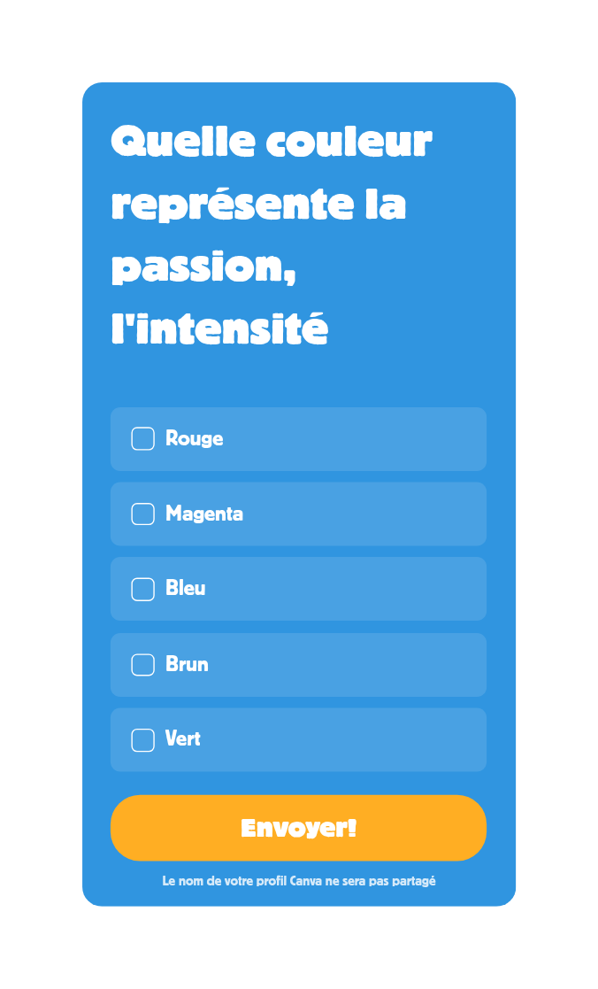
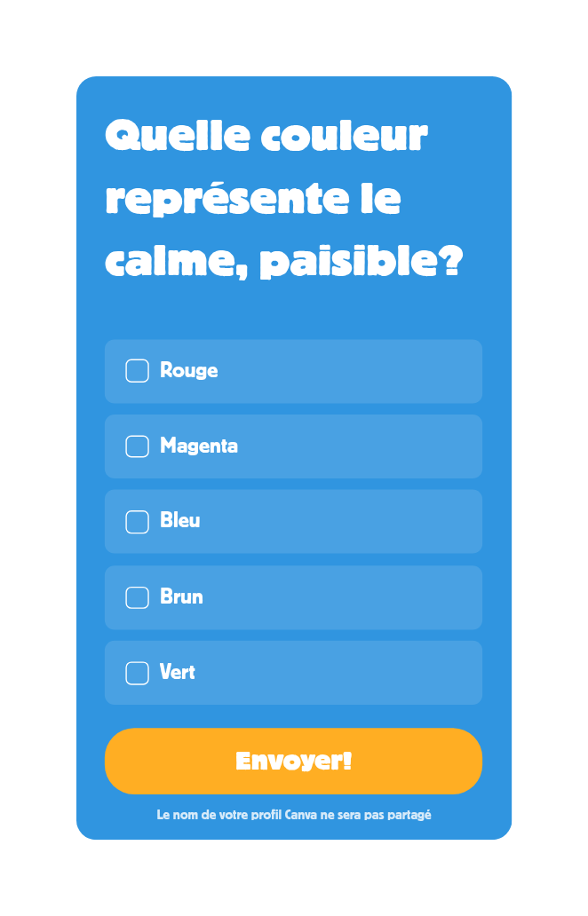
Connaissances antérieures!
IMAGE TA MARQUE

Slide 13
Théories de symboliques
IMAGE TA MARQUE
Discussion et questionnement en classe
La prochaine partie sert à expliquer ou revisiter les diverses théories des symboliques afin de les utiliser dans la création de l'image de marque. Il est suggéré de questionner les élèves afin qu'ils trouvent les significations eux-mêmes en grand groupe.

Slide 14

Symboliques des couleurs
occidentale
IMAGE TA MARQUE
Rouge: passion, danger, énergie, intensité, action
Orange: créativité enthousiasme, succès, aventure, équilibre
Brun: confort, sécurité, nature, terre à terre
Jaune: bonheur, positivité, optimisme, été
Magenta: féminité, immaturité, amour
Argent: pouvoir, modernité, luminosité
Violet: luxe, pouvoir, noblesse, sagesse
Doré: richesse, réussite
Noir: puissance, mystère, obscurité, élégance, sophistication
Vert: nature, régénération, croissance, générosité, santé
Bleu calme, stabilité, harmonie, confiance
Blanc: innocence, propreté, humilité, clarté
Adobe colors

Slide 15
Symbolique des formes
IMAGE TA MARQUE
Instabilité
Aventure
Unité
Perfection
Infini
Dynamisme
Partage
Technologie
Complexité
Stabilité
Confiance
Sérieux
Solidité
Stabilité
Confiance
Sérieux
Solidité
Équilibre
Sécurité
Ascension
Notes:
https://www.graphicstyle.fr/creation-logo/signification-des-formes-dun-logo/
en exemple

Slide 16
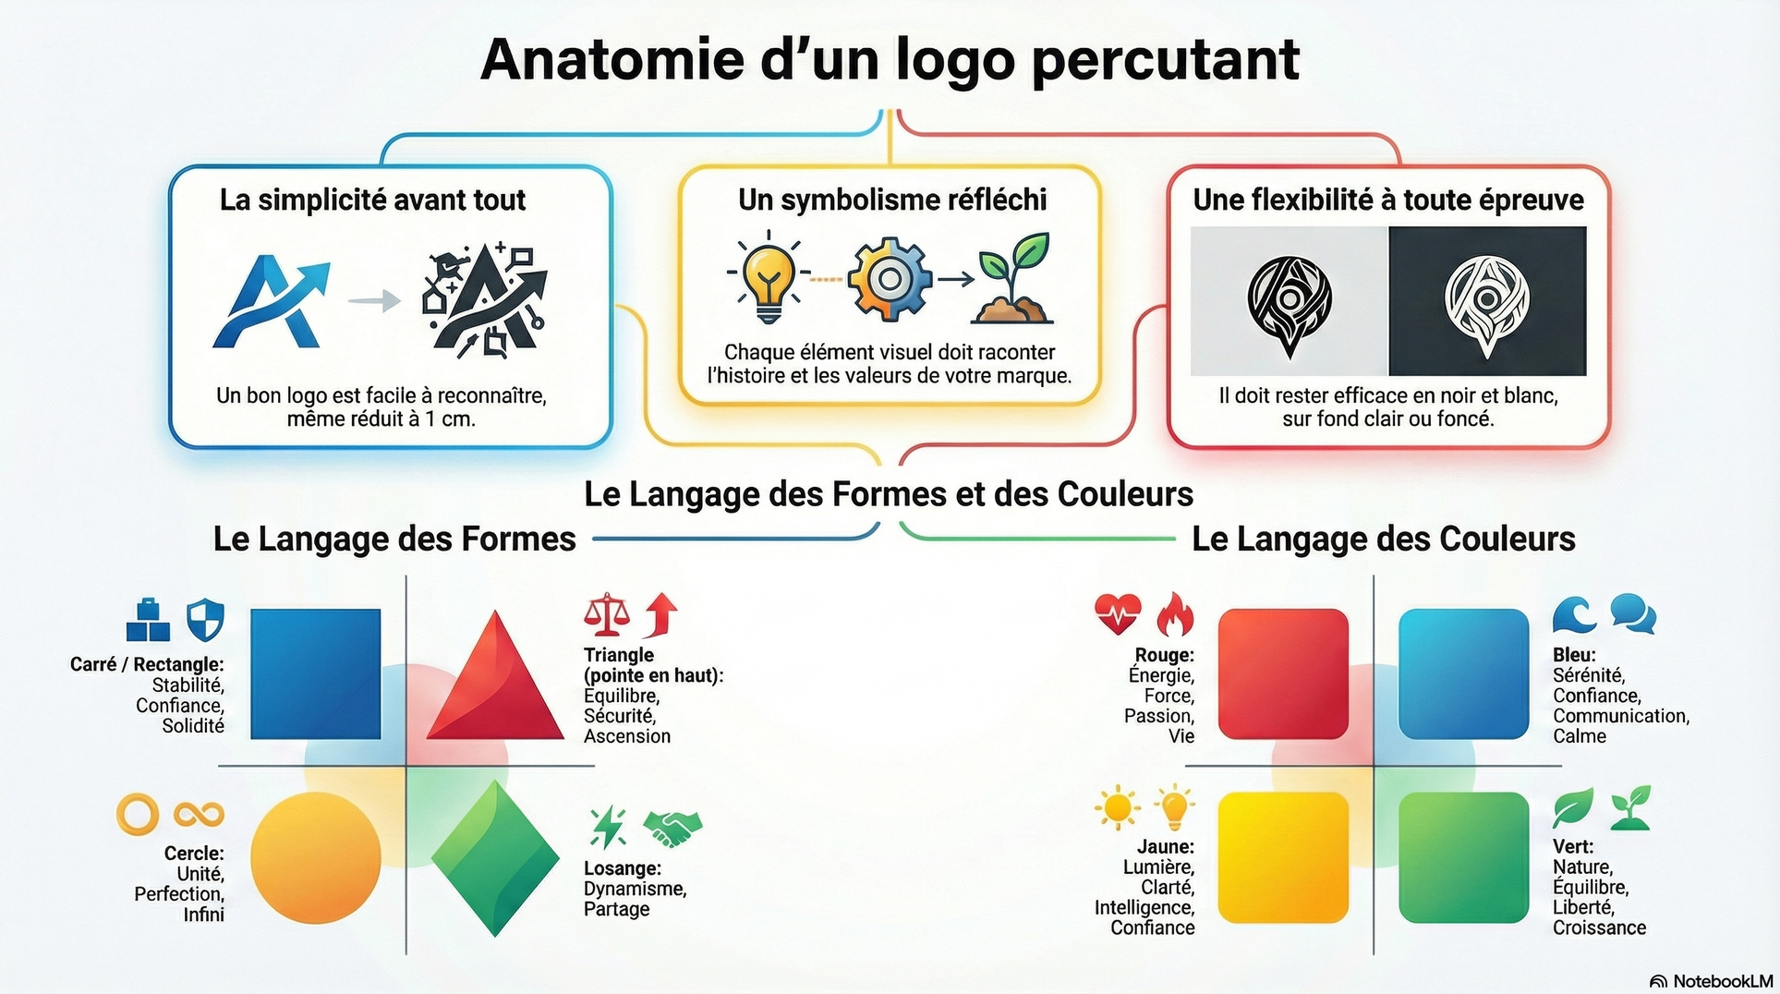

affiche récapitulative à imprimer, projeter, etc
IMAGE TA MARQUE

Slide 17
Impact de la police d’écriture
IMAGE TA MARQUE
AMOUR
AMOUR
AMOUR
AMOUR
AMOUR
AMOUR
AMOUR
AMOUR
AMOUR

Slide 18
Impact de la police d’écriture
IMAGE TA MARQUE
ÉLÉGANT
Élégant
Élégant
ELEGANT
Élégant
Élégant
Élégant
Élégant
Elegant

Slide 19
Découverte des logos
IMAGE TA MARQUE
Importance de l’image de marque
1er vidéo: évolution des logos à travers le temps
2e vidéo: jeu de devinette de logo

Slide 20

IMAGE TA MARQUE

Slide 21
IMAGE TA MARQUE

Slide 22
Tempête d’idées
IMAGE TA MARQUE
ON FAIT GERMER DES IDÉES!
Quels mots te viennent à l’esprit suite à la présentation; valeurs, émotions, idées, etc. Jette ici tout ce qui te passe par la tête
Répondre ici

Slide 23
Tempête d’idées
IMAGE TA MARQUE
En t’inspirant des mots clés précédents
Ton logo personnel, pour ton entreprise fictive ou réelle, etc.
Quels produits sont offerts par ta compagnie ?
Quelles sont les valeurs que tu veux mettre de l’avant?
Répondre ici

Slide 24
Tempête d’idées
IMAGE TA MARQUE
IMAGES D’INSPIRATION
Colle ici des images d’inspiration

Slide 25
Prisme Kapferer
IMAGE TA MARQUE
La création du visuel va être élaborée à partir de plusieurs éléments qu’on peut retrouver dans le Prisme de Kapferer

Slide 26
LA COMPAGNIE
Ensemble des éléments visuels: logo, charte couleurs, polices d’écriture, etc
Si ta marque était une personne, quelle impression donnerait-elle ?
PHYSIQUE
PERSONALITÉ
La relation entre ta marque et tes clients; quelle est l’expérience d’achat, service client, etc.?
C’est son histoire : son origine, ses valeurs fondamentales. « Quelle est la mission profonde de ma marque ? »
RELATION
PRISME DE MARQUE
CULTURE
EXTERNE
INTERNE
DE KAPFERER
REFLET
MENTALISATION
La manière dont tes clients perçoivent leur version idéale d’eux-mêmes.
À quel public souhaites-tu réellement t’adresser ?
exemple
LE CLIENT

Slide 27
Remplis ton prisme
IMAGE TA MARQUE
LA COMPAGNIE
Ensemble des éléments visuels: logo, charte couleurs, polices d’écriture, etc
Si ta marque était une personne, quelle impression donnerait-elle ?
PHYSIQUE
PERSONALITÉ
La relation entre ta marque et tes clients; quelle est l’expérience d’achat, service client, etc.?
C’est son histoire : son origine, ses valeurs fondamentales. « Quelle est la mission profonde de ma marque ? »
RELATION
NOM MARQUE
CULTURE
EXTERNE
INTERNE
REFLET
MENTALISATION
La manière dont tes clients perçoivent leur version idéale d’eux-mêmes.
À quel public souhaites-tu réellement t’adresser ?
LE CLIENT

Slide 28
Démarche de création
IMAGE TA MARQUE
Croquis! en faire trois!
Insère la photo ici
Insère la photo ici
Insère la photo ici
Déplace le coeur pour indiquer ton favori
Lequel préfères tu? Explique en fonction des symboliques et de ta marque
Inscris ta justification ici

Slide 29
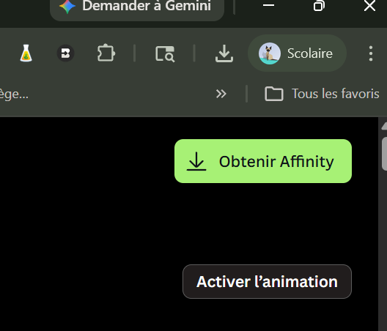
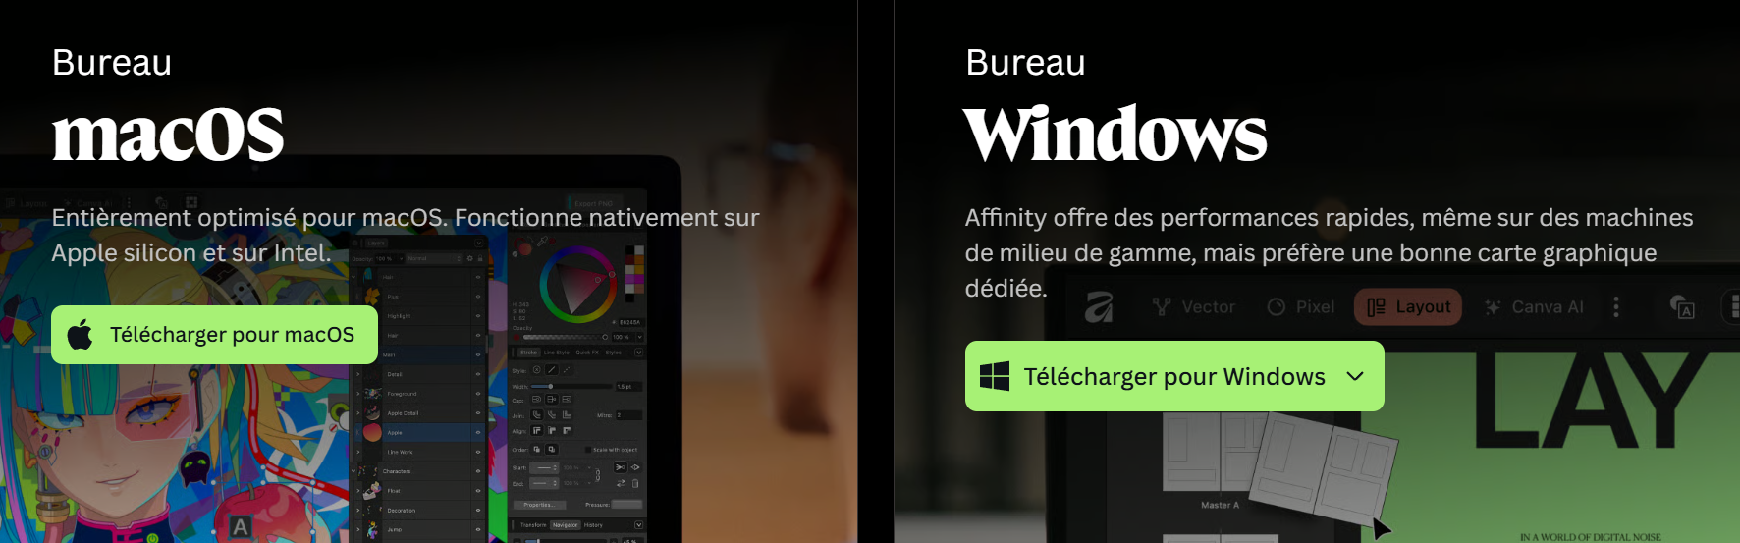
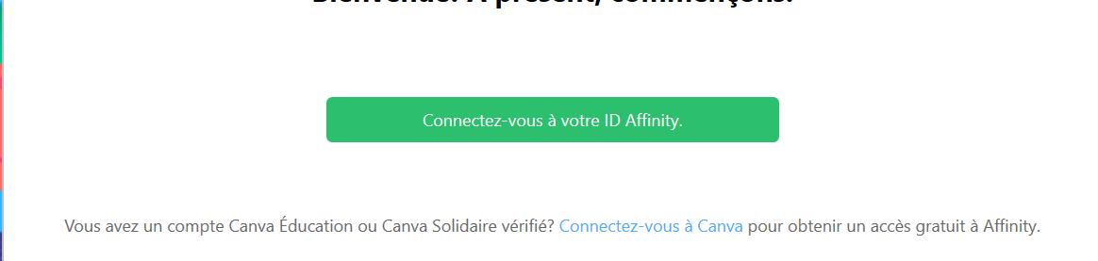
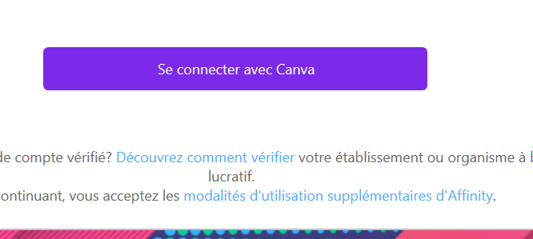
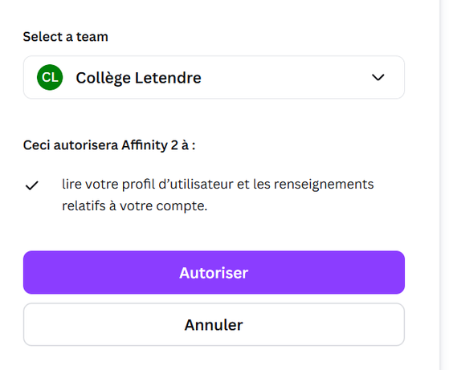
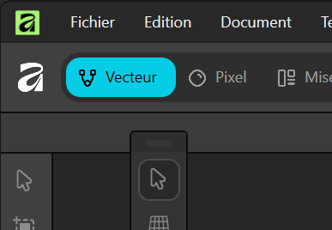
AFFINITY DESIGNER
télécharger Affinity pour les écoles
IMAGE TA MARQUE
Comment se connecter?
Ouvrir le logiciel

Slide 30

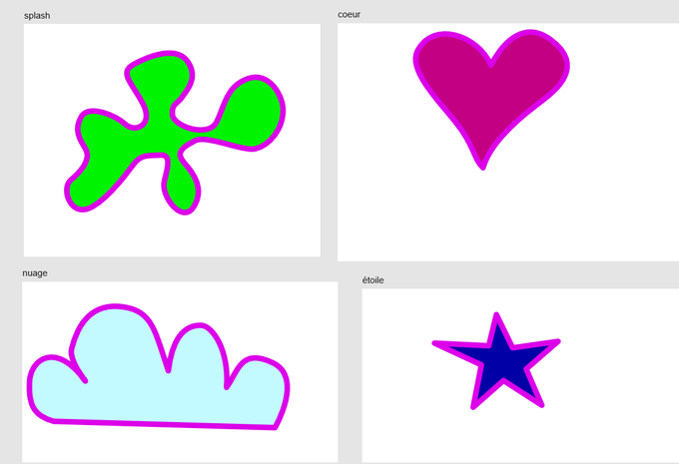
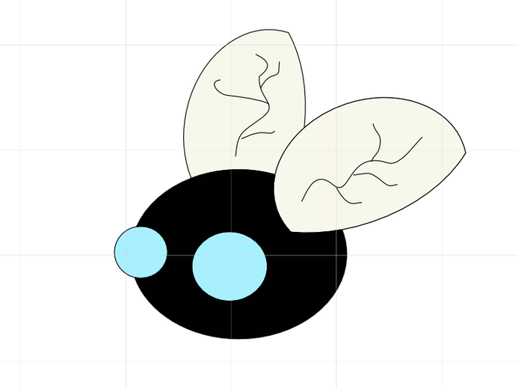


AFFINITY DESIGNER
IMAGE TA MARQUE
Exercices de contrôle afin de réaliser ton logo!

Slide 31
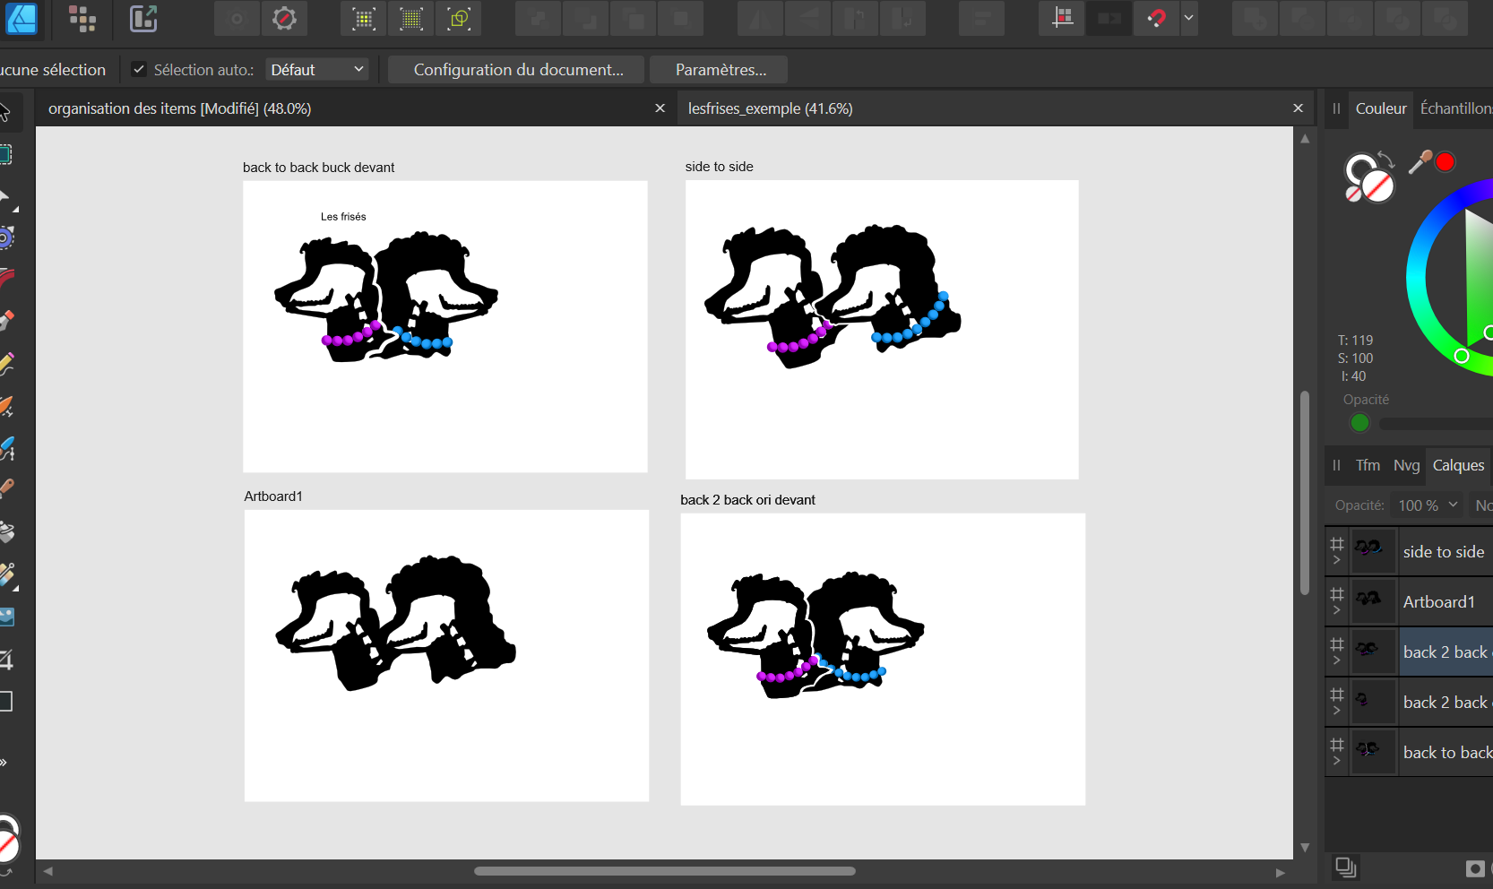
AFFINITY DESIGNER
IMAGE TA MARQUE
Dans un même document, travaille 4 différentes variantes de ton croquis choisi en utilisant 4 plans différents.
Assure-toi de tester aussi les polices d’écriture si ton logo en contient.

Slide 32
Démarche de création
IMAGE TA MARQUE
N’oublie pas de tester les différentes typographies!
Insère des captures d’écran de ta démarche à chaque fin de période
1
2
3

Slide 33
FINAL
IMAGE TA MARQUE
Choix final
Charte des couleurs
Capture d’écran
#0069bf
#0069bf
#0069bf
Modifie les couleurs selon celles de ton logo
Typographie(s)
Heebo
Hangyaboly
Écris ici le nom de ta typographie!

Slide 34
Séparation
IMAGE TA MARQUE
Choix final
Explique tes choix visuels ici
Capture d’écran
Inscris tes éléments de réponse ici

Slide 35
Retour réflexif
IMAGE TA MARQUE
Identifie une force dans ta réalisation finale
Identifie un défi rencontré durant le projet
Si tu pouvais changer quelque chose dans le projet ou dans le processus, que cela serait-il?

Slide 36
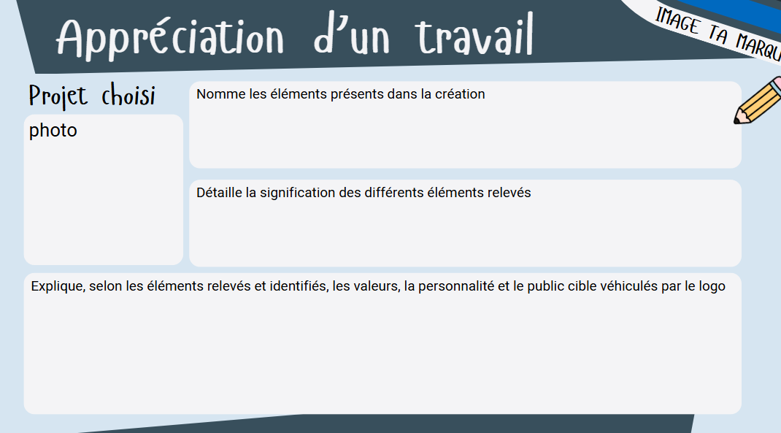
Propositions de procédure
IMAGE TA MARQUE
Appréciation d’un travail
Afin de bénéficier d’une activité dynamique; il est suggéré d’imprimer
Les élèves pourront circuler et regarder les travaux afin de voir les différentes réalisations finales.

Slide 37
Appréciation d’un travail #1
IMAGE TA MARQUE
Projet choisi
Nomme les éléments présents dans la création
photo
Détaille la signification des différents éléments relevés
Explique, selon les éléments relevés et identifiés, les valeurs, la personnalité et le public cible véhiculés par le logo

Slide 38
Appréciation d’un travail #2
IMAGE TA MARQUE
Projet choisi
Nomme les éléments présents dans la création
photo
Détaille la signification des différents éléments relevés
Explique, selon les éléments relevés et identifiés, les valeurs, la personnalité et le public cible véhiculés par le logo

Slide 39
Critères d’évaluation | Marqué | Assuré | Minimal | En voie de développement | Très peu développé
Efficacité de l’utilisation des connaissances liées au langage plastique | Efficacité de l’utilisation des connaissances liées au langage plastique | Efficacité de l’utilisation des connaissances liées au langage plastique | Efficacité de l’utilisation des connaissances liées au langage plastique | Efficacité de l’utilisation des connaissances liées au langage plastique | Efficacité de l’utilisation des connaissances liées au langage plastique
(Choix des formes, couleurs et typographies) | Les choix graphiques sont réfléchis et cohérents avec l’identité de l’entreprise, en utilisant des contrastes et une harmonie de couleurs efficaces. | Les formes, couleurs et typographies soutiennent bien l’image de l’entreprise, avec un bon équilibre visuel. | Les choix sont fonctionnels mais manquent d’impact ou d’originalité. | Les éléments graphiques sont peu adaptés à l’image de l’entreprise, certaines décisions semblent arbitraires. | Les choix de formes, couleurs et typographies sont incohérents ou nuisent à la compréhension du logo.
Efficacité de l’utilisation des connaissances liées aux gestes, aux matériaux et aux outils | Efficacité de l’utilisation des connaissances liées aux gestes, aux matériaux et aux outils | Efficacité de l’utilisation des connaissances liées aux gestes, aux matériaux et aux outils | Efficacité de l’utilisation des connaissances liées aux gestes, aux matériaux et aux outils | Efficacité de l’utilisation des connaissances liées aux gestes, aux matériaux et aux outils | Efficacité de l’utilisation des connaissances liées aux gestes, aux matériaux et aux outils
(Maîtrise du logiciel vectoriel) | Utilisation précise et professionnelle du logiciel, avec des tracés nets et une bonne gestion des calques et effets. | Bonne utilisation des outils vectoriels, quelques petites imperfections techniques. | Utilisation de base du logiciel, certains tracés sont maladroits ou mal ajustés. | Difficulté à gérer les outils vectoriels, le rendu est peu soigné. | Problèmes majeurs dans l’utilisation du logiciel, le logo manque de netteté et de structure.
Cohérence de l’organisation des éléments | Cohérence de l’organisation des éléments | Cohérence de l’organisation des éléments | Cohérence de l’organisation des éléments | Cohérence de l’organisation des éléments | Cohérence de l’organisation des éléments
(Composition et lisibilité) | Le logo est parfaitement équilibré, lisible et fonctionne bien à différentes tailles et en noir et blanc. | La composition est bien organisée, le logo est lisible mais pourrait être optimisé pour plus d’impact. | Le logo est compréhensible, mais l’agencement des éléments pourrait être amélioré. | L’organisation est déséquilibrée, la lisibilité est compromise dans certains formats. | Le logo est confus ou difficile à lire, les éléments sont mal agencés.
Authenticité de la production | Authenticité de la production | Authenticité de la production | Authenticité de la production | Authenticité de la production | Authenticité de la production
(Originalité et pertinence par rapport à l’entreprise fictive) | Le logo est unique, évite les clichés et communique efficacement l’identité de l’entreprise. | L’originalité est présente, même si certaines inspirations sont perceptibles. | Le logo est fonctionnel mais manque de personnalité. | L’originalité est faible, le logo ressemble trop à des modèles existants. | Le logo est un simple copier-coller ou manque totalement d’identité propre.

Slide 40
Déroulement des cours
IMAGE TA MARQUE
Présentation et idéation | Début des croquis | Exercices
Exercices | Exercices | Exercices
Exercices | Réalisation finale | Réalisation finale
Réalisation finale | Retour réflexif et appréciation d’un travail de pair

Slide 41
IMAGE TA MARQUE
REMETS TON FINAL EN FICHIER .AFDESIGNER
AINSI QUE CE CAHIER!

